Slide 1
«Ольха, орешник, ива, БерЁза, верба».
Выполнила:
учитель начальных классов ГБС(К)ОУ школы-интерната №17 г.о. Самара:
Салькова Валентина Владимировна

Slide 2
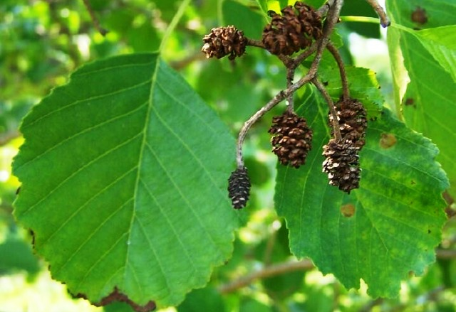
ветка ольхи

Slide 3
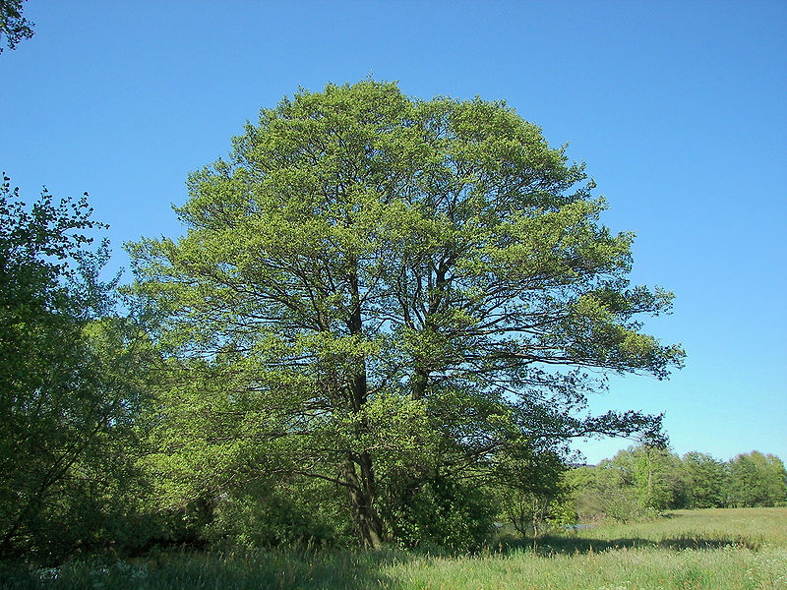
ОЛЬХА

Slide 4
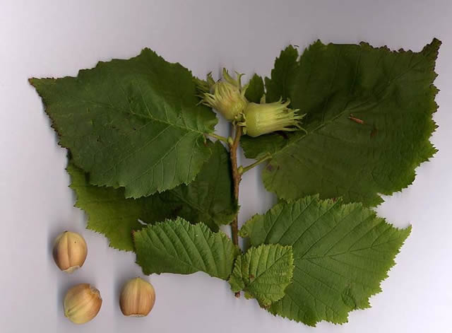
орешник

Slide 5
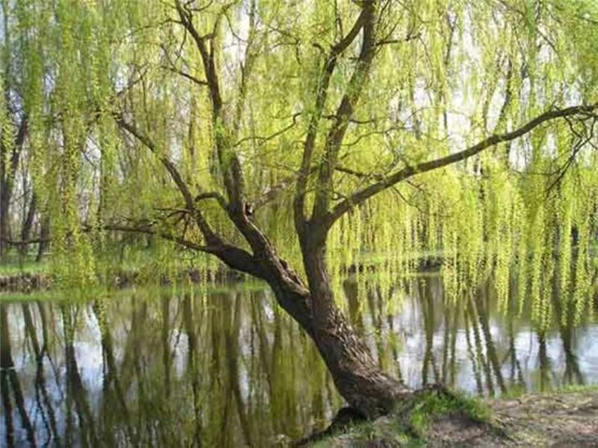
ива

Slide 6
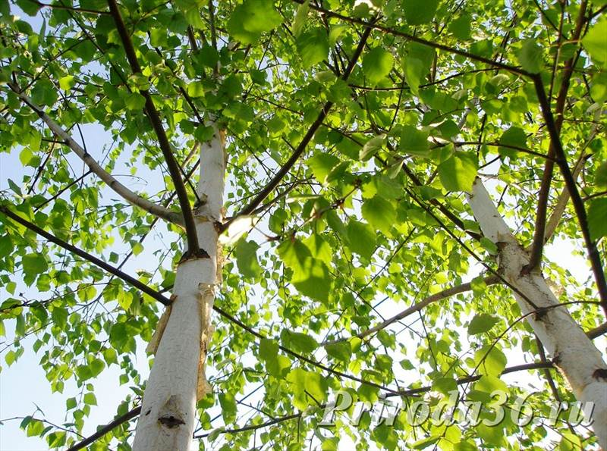
БЕРЁЗА

Slide 7
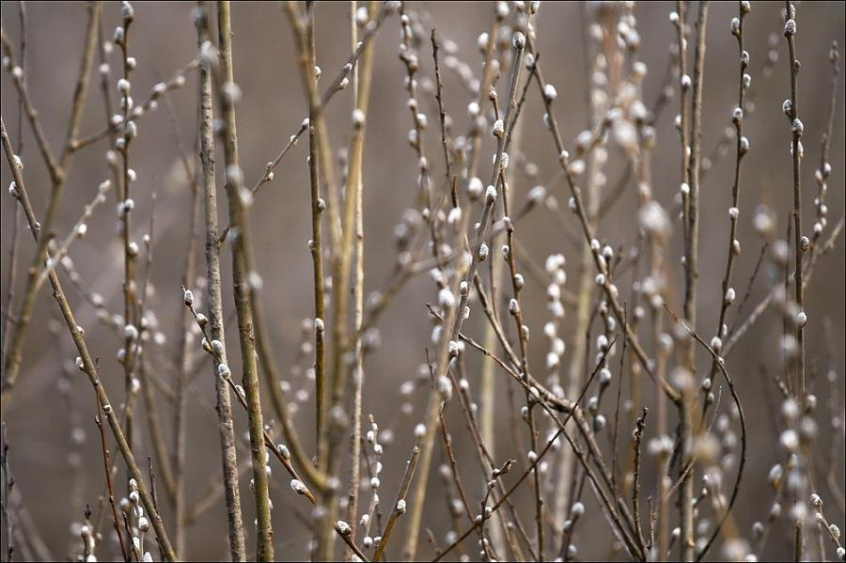
ВЕРБА

